Slide 1
数据结构与算法实验
实验五 二叉树的基本操作
（两个题目任选其一完成）
提示：
1. 请参考教材第六章二叉树的相关算法。
2. 用C语言定义二叉树的二叉链表结点结构：
typedef struct Node
{
DataType data; // 结点信息
struct Node *LChild; // 左孩子域
struct Node *RChild; // 右孩子域
}

Slide 2
题目一：建立一棵用二叉链表方式存储的二叉树，并对其进行遍历(先序、中序和后序)，打印输出遍历的结果。（教材P208实习题第1题）
[基本要求] 从键盘接受扩展先序序列，以二叉链表作为存储结构，建立二叉树(以先序来建立)并对其进行遍历(先序、中序、后序)，然后将遍历结果打印出来。要求采用递归和非递归两种方法实现。
[测试数据] ABC..DE.G..F...
输出结果：先序序列为ABCDEGF
中序序列为CBEGDFA
后序序列为CGEFDBA

Slide 3
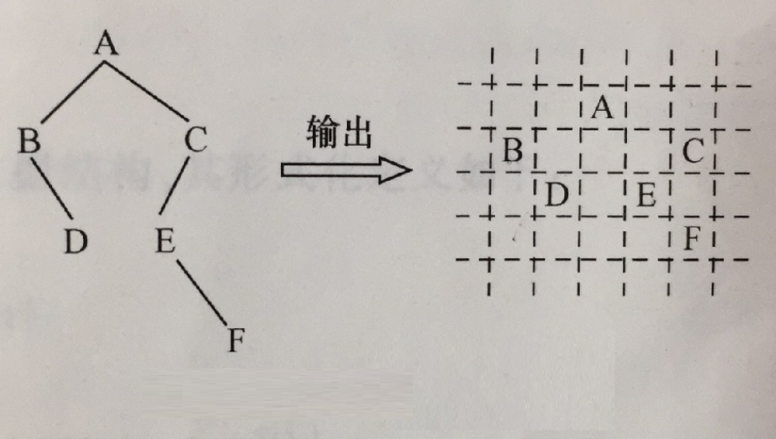
题目二：已知二叉树按照二叉链表方式存储，编写算法，要求实现二叉树的竖向显示。竖向显示就是二叉树的按层显示，如图所示。（新增加题目，教材上没有）
[测试数据] 输入扩展先序序列AB.D..CE.F...创建二叉树。

